Slide 1
ОСОБЕННОСТИ ПРЕПОДАВАНИЯ УЧЕБНОГО ПРЕДМЕТА «ИНФОРМАТИКА» В 2023 - 2024 УЧЕБНОМ ГОДУ
Николаева Т.В., проректор, к.п.н.

Slide 2
Обновлённые ФГОС
В 2023/24 учебном году обучающиеся 1-2, 5-6 и 10 классов обучаются по обновленным ФГОС соответствующего уровня образования, возможны и другие модели перехода, реализуемые в образовательных организациях Костромской области в зависимости от имеющихся ресурсов.
11 классы могут продолжить обучение по учебным планам, соответствующим ФГОС среднего общего образования до вступления в силу изменений 2022 года. При этом необходимо привести рабочую программу по учебному предмету «Информатика» в соответствие с федеральной рабочей программой.
Решение в отношении других классов о переходе на обучение в соответствии с требованиями обновленных ФГОС НОО и ФГОС ООО принимается образовательной организацией при наличии соответствующих условий и согласия родителей (законных представителей) несовершеннолетних обучающихся (приказы Минпросвещения России от 31.05.2021 № 286 и №287).
Учебный предмет «Информатика» входит в состав предметной области «Математика и информатика». В соответствии с ФГОС общего образования «Информатика» является обязательным предметом на уровнях основного (7-9 классы) и среднего общего образования и не является обязательным предметом для изучения на уровне начального общего образования.

Slide 3
Место Информатики в учебном плане на уровне НОО и ООО
Начальная школа | 2-4 классы | Пропедевтический курс (из части учебного плана, формируемого участниками образовательных отношений) | 1 ч. в нед.
 | 3-4 классы |  | 1 ч. в нед.
Основная школа | 5-6 классы | Пропедевтический курс (из части учебного плана, формируемой участниками образовательных отношений) | 1 ч. в нед.
 | 7-9 классы | Обязательный учебный предмет (базовый уровень) | 7 класс – 1 ч. в нед. 8 класс – 1 ч. в нед. 9 класс – 1 ч. в нед.
 |  | Обязательный учебный предмет (углублённый уровень) в соответствии с обновлёнными ФГОС | 7 класс – 2 ч. в нед. 8 класс – 2 ч. в нед. 9 класс – 2 ч. в нед.
 |  | Учебные курсы, обеспечивающие интересы и потребности участников образовательных отношений; Учебно-исследовательская и проектная деятельность. (за счёт части учебного плана, формируемой участниками образовательных отношений). | 7 класс – 1 ч. в нед. 8-9 классы – 2 ч. в нед.

Slide 4
Место Информатики в учебном плане на уровне СОО
Учебным планом на изучение информатики на базовом уровне в 10-11 классах отведено 68 учебных часов – по 1 часу в неделю в 10 и 11 классах соответственно; на углублённом уровне в 10-11 классах отведено 280 учебных часа — по 4 часа в неделю.
Образовательная организация обеспечивает реализацию учебных планов одного или нескольких профилей обучения (естественно-научный, гуманитарный, социально-экономический, технологический, универсальный).
Учебный план профиля обучения и (или) индивидуальный учебный план должны содержать не менее 13 учебных предметов (русский язык, литература, математика, иностранный язык, информатика, физика, химия, биология, история, обществознание, география, физическая культура, основы безопасности жизнедеятельности) и предусматривать изучение не менее 2 учебных предметов на углубленном уровне из соответствующей профилю обучения предметной области и (или) смежной с ней предметной области.
Углублённый уровень изучения информатики рекомендуется для технологического профиля, ориентированного на инженерную и информационную сферы деятельности.
В учебном плане должно быть предусмотрено выполнение обучающимися индивидуального(ых) проекта(ов). Индивидуальный проект выполняется обучающимся в течение одного или двух лет в рамках учебного времени, специально отведенного учебным планом, и должен быть представлен в виде завершенного учебного исследования или разработанного проекта: информационного, творческого, социального, прикладного, инновационного, конструкторского, инженерного.
Средняя школа | 10-11 классы | Базовый уровень | 1 ч. в нед.
 |  | Углублённый уровень | 4 ч. в нед.

Slide 5
Единое содержание общего образования https://edsoo.ru/
Нормативные документы
Федеральные рабочие программы по уровням образования;
Методические пособия;
Конструктор рабочих программ (использование конструктора рабочих программ возможно, если школа перешла на обучение по обновленным стандартам)
Методические семинары
Методические интерактивные кейсы
Функциональная грамотность
Всероссийская олимпиада школьников

Slide 6
Методические пособия https://edsoo.ru/мр-информатика/

Slide 7
Федеральный перечень учебников
Приказ Минпросвещения России от 21 сентября 2022 г. № 858 «Об утверждении федерального перечня учебников, допущенных к использованию при реализации имеющих государственную аккредитацию образовательных программ начального общего, основного общего, среднего общего образования организациями, осуществляющими образовательную деятельность и установления предельного срока использования исключенных учебников»
п. 2. Учебники, из числа учебников, входивших в федеральный перечень, рекомендованных к использованию (ФПУ, утверждённый приказом № 254 от 20 мая 2020 г.) и включённые в перечень учебников, допущенных к использованию и включённых в Приложение № 1 к ФПУ, утверждённому приказом № 858 от 21 сентября 2022 г., используются до 25 сентября 2025 года.
п. 3. Для учебников из ФПУ, утверждённого приказом № 254 от 20 мая 2020 г. и не включённых в ФПУ, допущенных к использованию, представленных в Приложении № 2 к ФПУ, утверждённому приказом № 858 от 21 сентября 2022 г., а также учебники исключённые из ФПУ и представленные в Приложении № 3, имеют предельный срок использования.

Slide 8
УМК по информатике 7-9 классы
Приложение № 1 (рекомендованные)

Slide 9
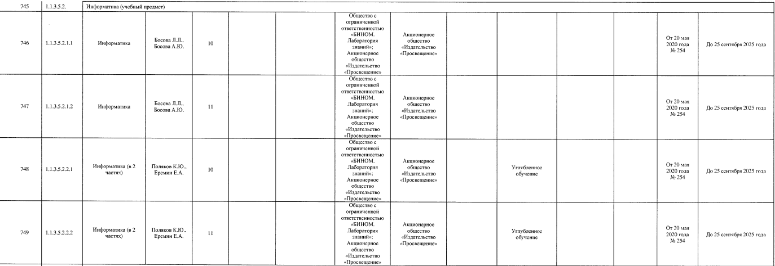
УМК по информатике 10-11 классы
Приложение № 1 (рекомендованные)

Slide 10
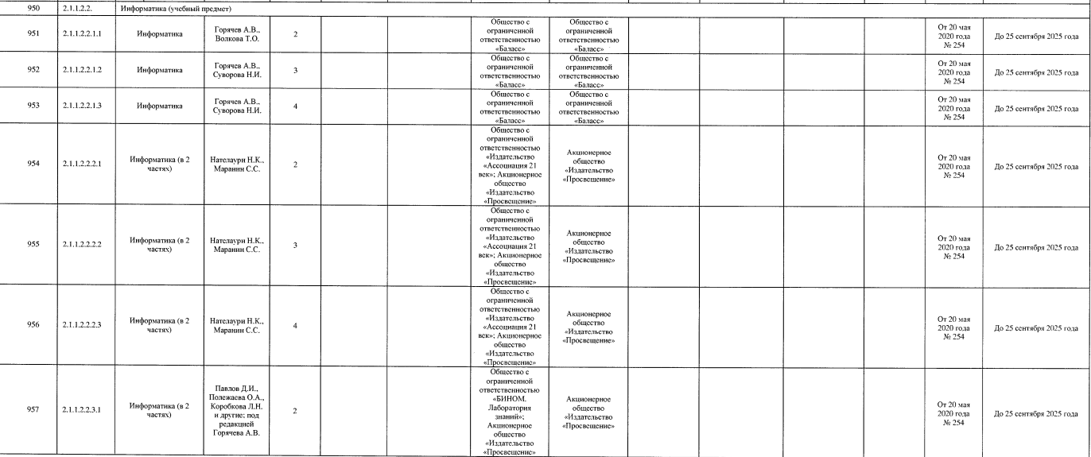
УМК по информатике 2-4 классы
Приложение № 1 (допущенные к использованию)

Slide 11
УМК по информатике 2-4 классы
Приложение № 1 (допущенные к использованию)

Slide 12
УМК по информатике 5-9 классы
Приложение № 1 (допущенные к использованию)

Slide 13
УМК по информатике 2-4 классы
Приложение № 2 (допущенные к использованию с установленным предельным сроком))

Slide 14
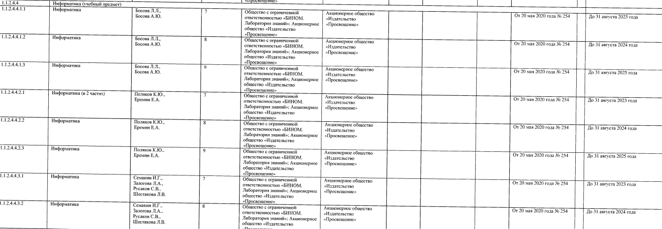
УМК по информатике 5-9 классы
Приложение № 2 (допущенные к использованию с установленным предельным сроком))

Slide 15
УМК по информатике 5-9 классы
Приложение № 2 (допущенные к использованию с установленным предельным сроком))

Slide 16
УМК по информатике 10-11 классы
Приложение № 2 (допущенные к использованию с установленным предельным сроком))

Slide 17
УМК по информатике 10-11 классы
Приложение № 2 (допущенные к использованию с установленным предельным сроком))

Slide 18
УМК по информатике 10-11 классы
Приложение № 2 (допущенные к использованию с установленным предельным сроком))

Slide 19
УМК по информатике 2-4 классы
Приложение № 2 (допущенные к использованию с установленным предельным сроком, при реализации части учебного плана, формируемого участниками образовательных отношений )

Slide 20
УМК по информатике 2-4 классы
Приложение № 2 (допущенные к использованию с установленным предельным сроком, при реализации части учебного плана, формируемого участниками образовательных отношений )

Slide 21
УМК по информатике 5-6 классы
Приложение № 2 (допущенные к использованию с установленным предельным сроком, при реализации части учебного плана, формируемого участниками образовательных отношений )

Slide 22
Региональная система оценки качества
С аналитическими материалами можно познакомиться на сайте https://oko44.ru/monitorings (региональные контрольные работы по информатике проводятся ежегодно в 10 классах).
Региональная контрольная работа (далее – РКР) по информатике в 10 классе (профильный) проводилась 06 апреля 2023 года.
Полученные результаты позволяют сделать вывод о том, что обучающиеся справились с заданиями, расширяющими или дополняющими опорную систему знаний и направленных на углубленное содержание предмета, что свидетельствует о достижении качества массового образования и является достаточным для обучения по профильному направлению и участия в проектной деятельности на уровне среднего общего образования.
Выявлен недостаточный уровень овладения 10-классниками следующими знаниями, умениями и навыками:
• составлять алгоритм обработки числовой последовательности и записи его в виде простой программы (10–15 строк) на языке программирования;
• использовать электронные таблицы для обработки целочисленных данных;
• строить математические объекты информатики, в том числе логические формулы;
• знание основных понятий и законов математической логики.
Рекомендуется проанализировать ошибки, допущенные учащимися в диагностических работах и организовать целенаправленное повторение разделов курса предмета на различных уровнях.

Slide 23
Результаты ГИА 2023
Рекомендуем педагогам до начала учебного года провести анализ результатов ГИА 2023 года, что поможет увидеть преемственность уровней требований к выпускникам основной и средней школы. Для организации этой работы необходимо использовать в работе:
1. Методические рекомендации для учителей, подготовленные на основе анализа типичных ошибок участников ГИА 2023 года по ИНФОРМАТИКЕ (текст будет размещен на сайте ФИПИ http://www.fipi.org/).
2. Методический анализ результатов выполнения заданий ЕГЭ по предмету «Информатика» в 11 классах ОО Костромской области (методические рекомендации на сайте http://www.eduportal44.ru/escort/SitePages/%D0%93%D0%98%D0%90_23.aspx и РСМО учителей информатики).
3. Методический анализ результатов выполнения заданий ОГЭ по предмету «Информатика» в 9 классах ОО Костромской области (методические рекомендации на сайте http://www.eduportal44.ru/escort/SitePages/%D0%93%D0%98%D0%90_23.aspx и РСМО учителей информатики).

Slide 24
Результаты ГИА (основное общее образование)
Для всех групп участников экзаменационной работы можно считать достаточным уровень усвоения следующих элементов содержания, умений и видов деятельности:
– умения оценивать объём памяти, необходимый для хранения текстовых данных;
– умения декодировать кодовую последовательность;
– умения анализировать простейшие модели объектов;
– умения анализировать простые алгоритмы для конкретного исполнителя с фиксированным набором команд;
– знание принципов адресации в сети Интернет.
На базовом уровне усвоения находятся следующие умения и виды деятельности:
– умение анализировать информацию, представленную в виде схем;
– поиск информации в файлах и каталогах компьютера;
– умение записывать числа в различных системах счисления;
– умения создавать презентации или создавать текстовый документ.
Наиболее сложными для изучения учащихся являются следующие элементы содержания, умения и виды деятельности:
– определять истинность составного высказывания;
– умения формально исполнить алгоритм, записанный на языке программирования;
– умения определять количество и информационный объём файлов, отобранных по некоторому условию;
– понимание принципов поиска информации в Интернете;
– проводить обработку большого массива данных с использованием средств электронной таблицы;
– создание и выполнение программы для заданного исполнителя.

Slide 25
Результаты ГИА (среднее общее образование)
Перечень элементов содержания / умений и видов деятельности, усвоение которых всеми школьниками региона в целом можно считать достаточным:
умения представлять и считывать данные в разных типах информационных моделей (схемы, карты, таблицы, графики и формулы) – задание 1 (93%);
­умение строить таблицы истинности и логические схемы – задание 2 (86%);
­умение осуществлять поиск информации в реляционных базах данных – задание 3 (80%);
­знание основных конструкций языка программирования, понятия переменной, оператора присваивания – задание 6 (86%);
­информационный поиск средствами операционной системы или текстового процессора – задание 10 (85%);
­умение представлять и считывать данные в разных типах информационных моделей (схемы, карты, таблицы, графики и формулы) – задание 13 (70%);
­умение анализировать алгоритм логической игры – задание 19 (78%).
­умение определять объём памяти, необходимый для хранения графической и звуковой информации – задание 7 (67%);
­умение подсчитывать информационный объём сообщения – задание 11 (61%);
­знание позиционных систем счисления – задание 14 (52%);
­знание основных понятий и законов математической логики – задание 15 (53%)
­вычисление рекуррентных выражений – задание 16 (63%);
­умение найти выигрышную стратегию игры – задание 20 (3%);
­умение построить дерево игры по заданному алгоритму и найти выигрышную стратегию – задание 21 (50%);
­умение анализировать алгоритм, содержащий ветвление и цикл - задание 22 (61%);
­умение анализировать результат исполнения алгоритма – задание 23 (50%).
Перечень элементов содержания / умений и видов деятельности, усвоение которых всеми школьниками региона в целом, школьниками с разным уровнем подготовки нельзя считать достаточным:
­ умение формально исполнять алгоритм, записанный на естественном языке, или умение создавать линейный алгоритм для формального исполнителя с ограниченным набором команд – задание 5 (36%);
­ умение применять знания основных конструкций языка программирования, понятия переменной, оператора присваивания – задание 6 (21%);
­ умение составить алгоритм и записать его в виде простой программы (10–15 строк) на языке программирования – задание 17 (20%);
­ умение использовать электронные таблицы для обработки целочисленных данных – задание 18 (23%);
­ умение создавать собственные программы (10–20 строк) для обработки символьной информации – задание 24 (12%);
­ умение обрабатывать целочисленную информацию с использованием сортировки – задание 26 (6%);
­ умение создавать собственные программы (20–40 строк) для анализа числовых последовательностей – задание 27 (6%).

Slide 26
Спасибо за внимание!
Контактная информация:
Николаева Татьяна Викторовна, проректор по научно-методической работе ОГБОУ ДПО «Костромской областной институт развития образования», к.п.н.
Адрес: ул. Ив. Сусанина, д. 52, ауд. 13
Тел. (4942) 31-77-91
E-mail: nikolaevatat.koiro@yandex.ru

